Slide 1
НАЦИОНАЛЬНЫЕ ДОМЕНЫ .RU и .РФ
Что нужно знать о доменах

Slide 3
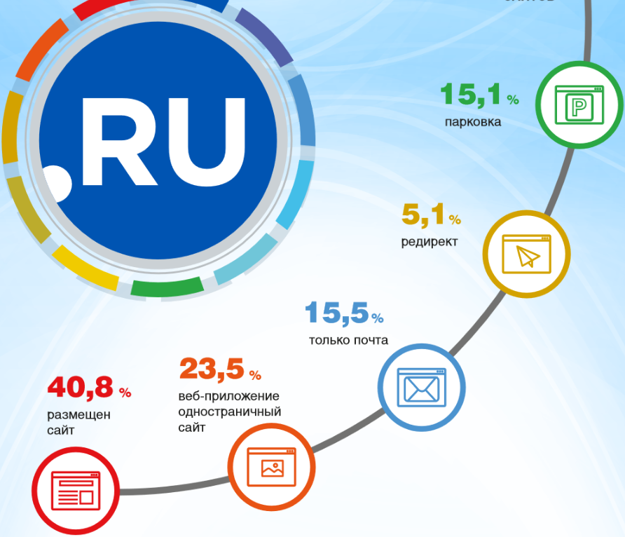
Национальные домены .RU/.РФ
4 957 640
Делегирован 7 апреля 1994 года
95,7 % - делегировано
2 089 348 - администраторов
.RU – самый популярный в России

Slide 4
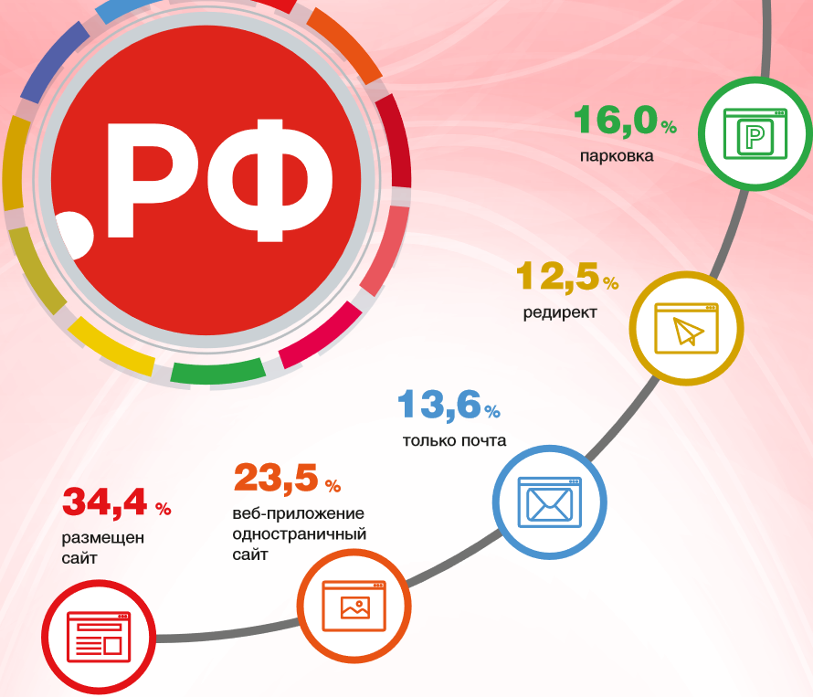
Национальные домены .RU/.РФ
764 876
Делегирован 12 мая 2010 года
.РФ – первый и самый популярный среди кириллических доменов
365 669 - администраторов
89,9 % - делегировано

Slide 5
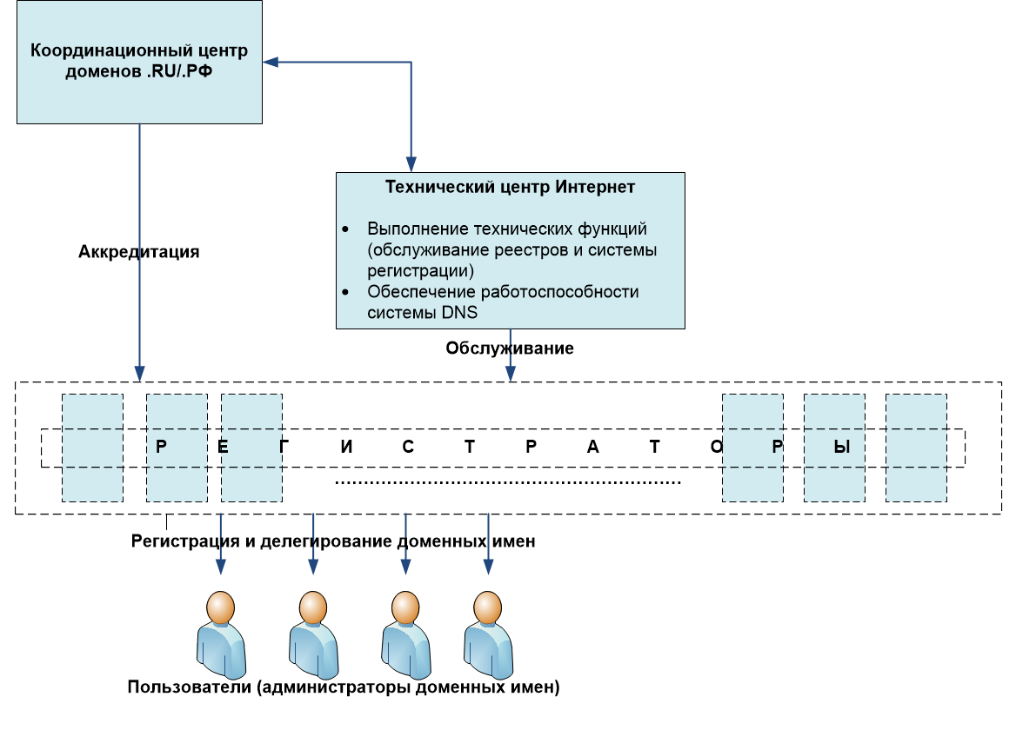
Система регистрации доменов в России

Slide 6
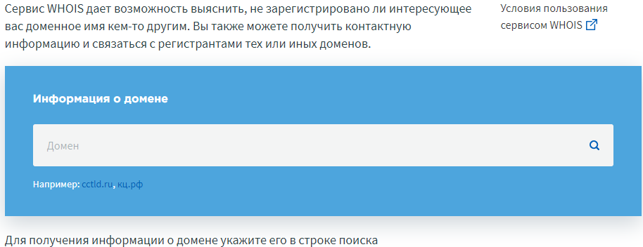
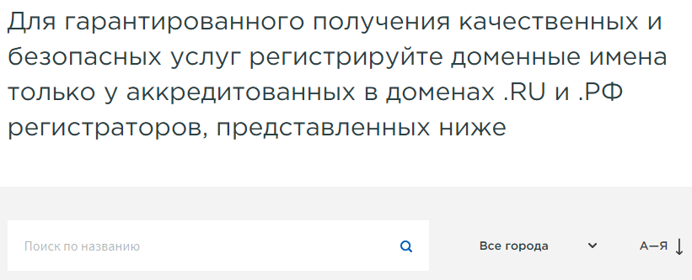
Сайт начинается с домена -
с хорошего домена
2
Зарегистрировать доменное имя у одного из 49 аккредитованных регистраторов/партнера
1
Выбрать свободное доменное имя
https://cctld.ru/service/whois/
https://cctld.ru/domains/reg/

Slide 7
4
Если желаемый домен занят
Попробовать связаться с администратором домена через форму обратной связи Whois сервиса
Попробовать зарегистрировать в альтернативном домене .РФ
В случае успешной регистрации, рекомендуется также регистрировать и тайпо-домены (схожие по написанию, через дефис, с ошибками) в дальнейшем сыграет роль гарантии вашего успешного бизнеса

Slide 8
4
Правильная регистрация домена
Регистрируйте на компанию
Если пользуетесь услугами Web-студии (разработчик сайта) – должен быть пункт в договоре о принадлежности домена
Не допускайте утечки информации о наименовании планируемого домена
Вовремя продлевайте домен (в противном случае домен станет доступен для регистрации первому обратившемуся)
Не регистрируйте домены, совпадающие с чужими товарными знаками

Slide 9
Сайт – важный элемент развития бизнеса
Сайт – это виртуальный офис, работающий круглосуточно и без выходных.
Большая часть информации черпается из интернета по запросам в поисковых системах.
Возможности сайта позволяют в полном объеме донести информацию до потребителя любым возможным способом (контентом): видео, аудио, текст.
Сайт – это и рекламная площадка, на которой вы можете предоставить подробную информацию о товаре и ваших преимуществах.

Slide 10
Сайт – важный элемент развития бизнеса
Имидж
Почта на вашем домене
Сайт – работает на ваш имидж. Наличие веб-сайта свидетельствует о технической продвинутости компании и соответствии требованиям времени.
director@companyname.ru
Повышает узнаваемость бренда
Возможность сегментировать email-адреса
Вызывает доверие со стороны партнеров и пользователей.

Slide 11
Документы на сайте
Пользовательское соглашение
Договор оферты
Политика об обработке персональных данных
Важно!
Под каждой формой ввода данных на сайтах и в мобильных приложениях (форма регистрации, заявки, обратной связи и т.д.) разместить текст «Нажимая на кнопку «УКАЗАТЬ НАЗВАНИЕ КНОПКИ», я даю свое согласие на обработку персональных данных», где текст «согласие на обработку персональных данных» является ссылкой на сам документ.

Slide 12
Ответственность администратора домена и владельца сайта
За любые противоправные материалы, которые размещены на его сайте (в том числе посетителями)
информации, распространяемой с нарушением исключительных прав;
материалов с порнографическими изображениями несовершеннолетних и (или) объявлений о привлечении несовершеннолетних в качестве исполнителей для участия в зрелищных мероприятий;
информации о способах, методах разработки, изготовления и использования наркотических средств, психотропных веществ и их прекурсов, местах приобретения таких средств, а также о способах и местах культивирования наркосодержищих растений;
информации о способах совершения самоубийства, а также призывов к совершению самоубийства.

Slide 13
4
Досудебная блокировка сайтов.
Как все происходит?
Жалоба поступает в Роскомнадзор
Роскомнадзор хостинг-провайдер
Сутки!
Хостинг-провайдер клиент
Клиент устранил добровольно - «Всем спасибо!»
Связи нет / не успел / не пожелал - сайт блокируется на уровне провайдера
Одумался, устранил, сообщил - доступ возобновляется.

Slide 14
4
Не регистрируйте домены, совпадающие
с чужими товарными знаками
Сама регистрация может быть признана судом фактом недобросовестной конкуренции (ст. 1252 ГК РФ)
С возмещением ущерба или компенсацией (ст. 1515 ГК РФ) за незаконное использование ТЗ
Сервис проверки домена на совпадение с ТЗ
https://cctld.ru/service/trademark/

Slide 15
Не регистрируйте домены, совпадающие
с чужими товарными знаками
13
Если совпадений не найдено, стоит самостоятельно подать на регистрацию и зарегистрировать товарный знак
Федеральная служба по интеллектуальной собственности
(Роспатент)
https://rupto.ru/ru
«Обратный захват домена» – намеренная регистрация товарного знака, чтобы отнять домен у его владельца через суд

Slide 16
Пошаговая инструкция при доменных спорах
Обращение к регистратору с заявлением на установку досудебных ограничений на действия с доменным именем
1
Определение предмета нарушения (домен/контент сайта)
3
Обращение к администратору через форму обратной связи Whois сервиса
4
2
Судебное урегулирование спора
https://cctld.ru/help/trademark/disputs/instructions.php

Slide 17
Есть ли шанс сохранить домен?
Право на товарный знак является абсолютным
Трактуется в пользу правообладателя
НО
Администратор домена владеет компанией с одноименным фирменным названием либо имеется связь с другим средством индивидуализации
Доменное имя зарегистрировано ранее прав на товарный знак и использовалось в деятельности администратора домена постоянно и добросовестно
Администраторы доменов 20%
Владельцы ТЗ 80%

Slide 18
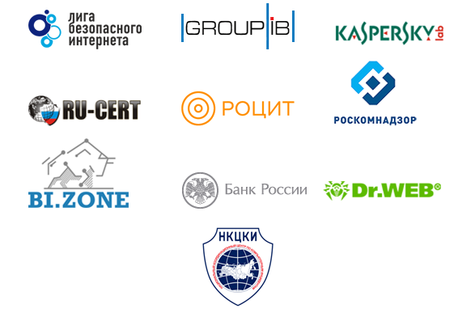
Компетентные организации
С 2012 года Координационный центр внедрил практику взаимодействия с организациями, компетентными в определении нарушений в сети Интернет

Slide 19
Компетентные организации
В соответствии с п.5.7 Правил регистрации доменных имен в доменах .RU и .РФ, Регистратор вправе прекратить делегирование домена при поступлении регистратору мотивированного обращения организации, указанной Координатором как компетентной в определении нарушений в сети Интернет, если обращение содержит сведения о том, что адресуемая с использованием домена информационная система применяется:
1) Для получения от третьих лиц (пользователей системы) конфиденциальных сведений за счет введения этих лиц в заблуждение относительно ее принадлежности (подлинности) вследствие сходства доменных имен, оформления или содержания информации (фишинг)
2) Для несанкционированного доступа в информационные системы третьих лиц (пользователей, посетителей) или для заражения этих систем вредоносными программами, или для управления такими программами (управления ботнетом)
3) Для распространения материалов с порнографическими изображениями несовершеннолетних

Slide 20
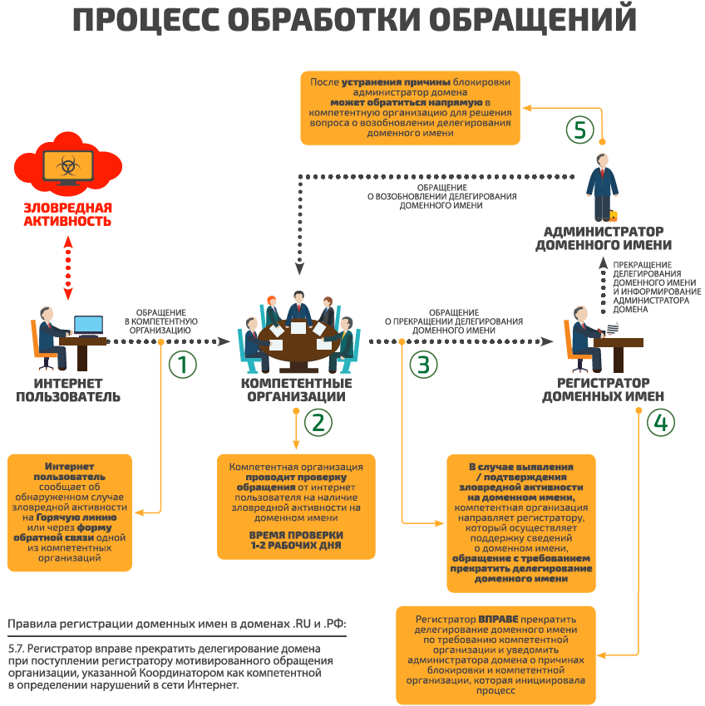
https://cctld.ru/help/safety/

Slide 21
Взаимодействие с регистраторами
Распределение доменов по видам вредоносной активности (2019 г.)

Slide 22
Проект Координационного центра национального домена сети Интернет
Проект «Нетоскоп» располагает мощной платформой для сбора информации о вредоносных интернет-ресурсах и оперативного обмена аналитическими данными. На одноименном портале публикуются материалы о вредоносной и фишинговой активности в российском сегменте Сети и глобальном пространстве доменных имен. Здесь также можно проверить домен на причастность к противоправной деятельности и составлять индивидуальные отчеты по зловредам, зафиксированным участниками проекта.
https://netoscope.ru

Slide 23
Спасибо за внимание
Дополнительный текстовой блок
Евгений Панков
evp@cctld.ru

